Slide 1
CHAPTER08 物聯網與大數據
8-1 物聯網的架構
8-2 智慧物聯網
8-3 物聯網的應用
8-4 大數據
8-5 大數據的應用
8-6 大數據分析工具

Slide 2
8-1 物聯網的架構
8-1-1 認識物聯網
8-1-2 感知層技術
8-1-3 網路層技術
8-1-4 應用層技術

Slide 3
8-1-1 認識物聯網

Slide 4
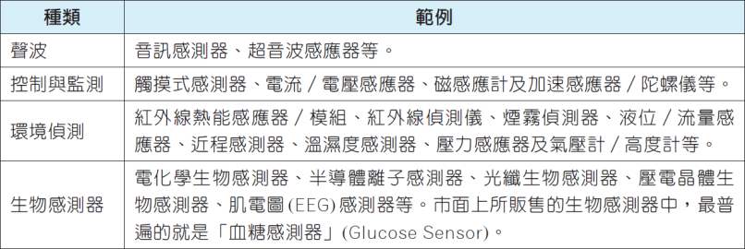
8-1-2 感知層技術

Slide 5
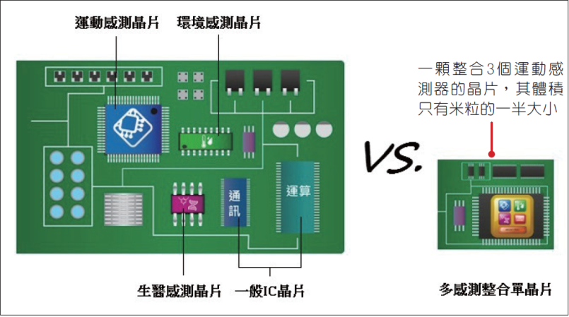
8-1-2 感知層技術

Slide 6

8-1-3 網路層技術

Slide 7
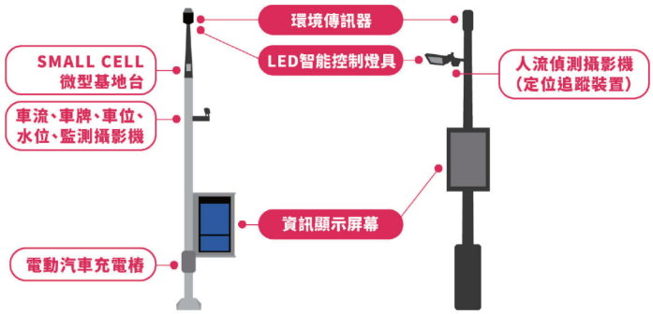
8-2 智慧物聯網

Slide 8
8-3 物聯網的應用
8-3-1 工業4.0
8-3-2 智慧交通與車聯網
8-3-3 智慧電表
8-3-4 智慧家庭
8-3-5 智慧醫療
8-3-6 智慧農業

Slide 9
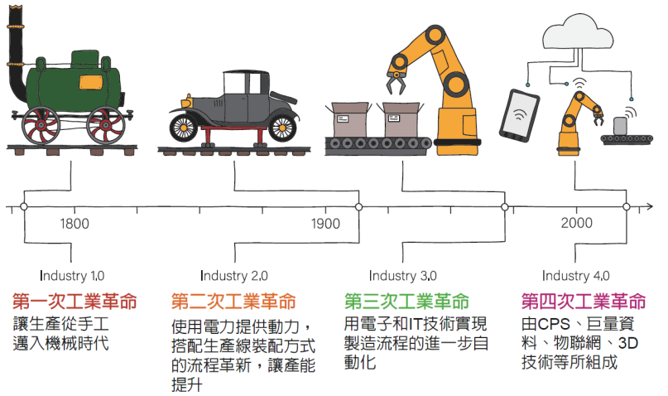
8-3-1 工業4.0

Slide 10
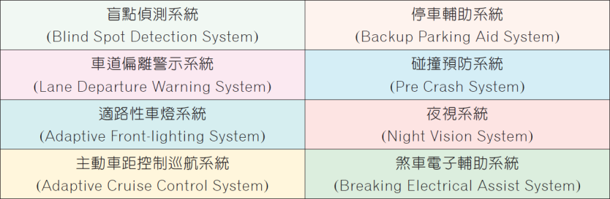
8-3-2 智慧交通與車聯網
ADAS是由多個子系統所組成，常見的有：

Slide 11
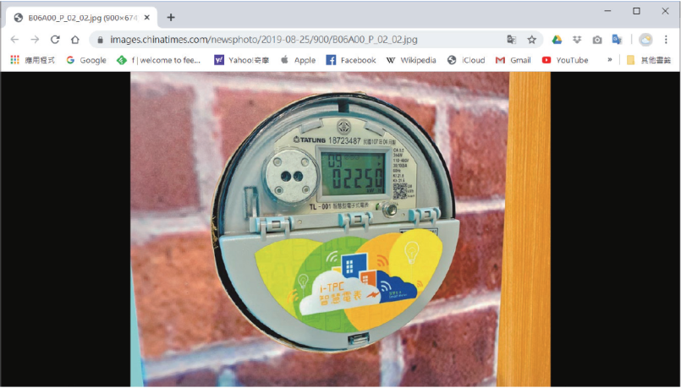
8-3-3 智慧電表

Slide 12

8-3-4 智慧家庭

Slide 13

8-3-5 智慧醫療

Slide 14
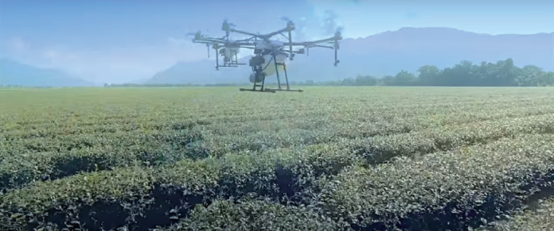
8-3-6 智慧農業

Slide 15
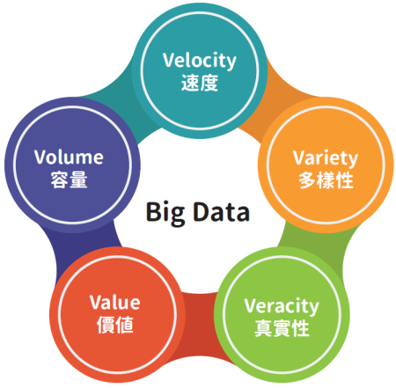
8-4 大數據

Slide 16
8-5 大數據的應用
8-5-1 AlphaGo
8-5-2 Netflix影片推薦
8-5-3 Uber
8-5-4 Amazon
8-5-5 Watson

Slide 17

8-5-1 AlphaGo

Slide 18

8-5-2 Netflix影片推薦

Slide 19
8-5-3 UBER

Slide 20
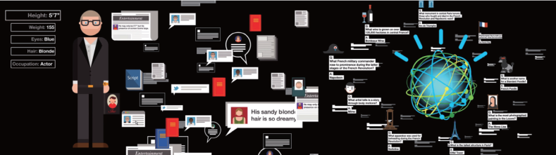
8-5-5 Watson

Slide 21
8-6 大數據分析工具
8-6-1 Apache Spark
8-6-2 Apache Hadoop
8-6-3 大數據資料視覺化工具

Slide 22
8-6-1 Apache Spark

Slide 23
8-6-2 Apache Hadoop

Slide 24
8-6-3 大數據資料視覺化工具

